Slide 1


Chào mừng các em đến với tiết học Tiếng Việt
Notes:
Bài giảng được thiết kế bởi: Vũ Hồng LH: FB Vũ Hồng | https://www.facebook.com/vuhong1972/ | hongvu7219@gmail.com

Slide 2
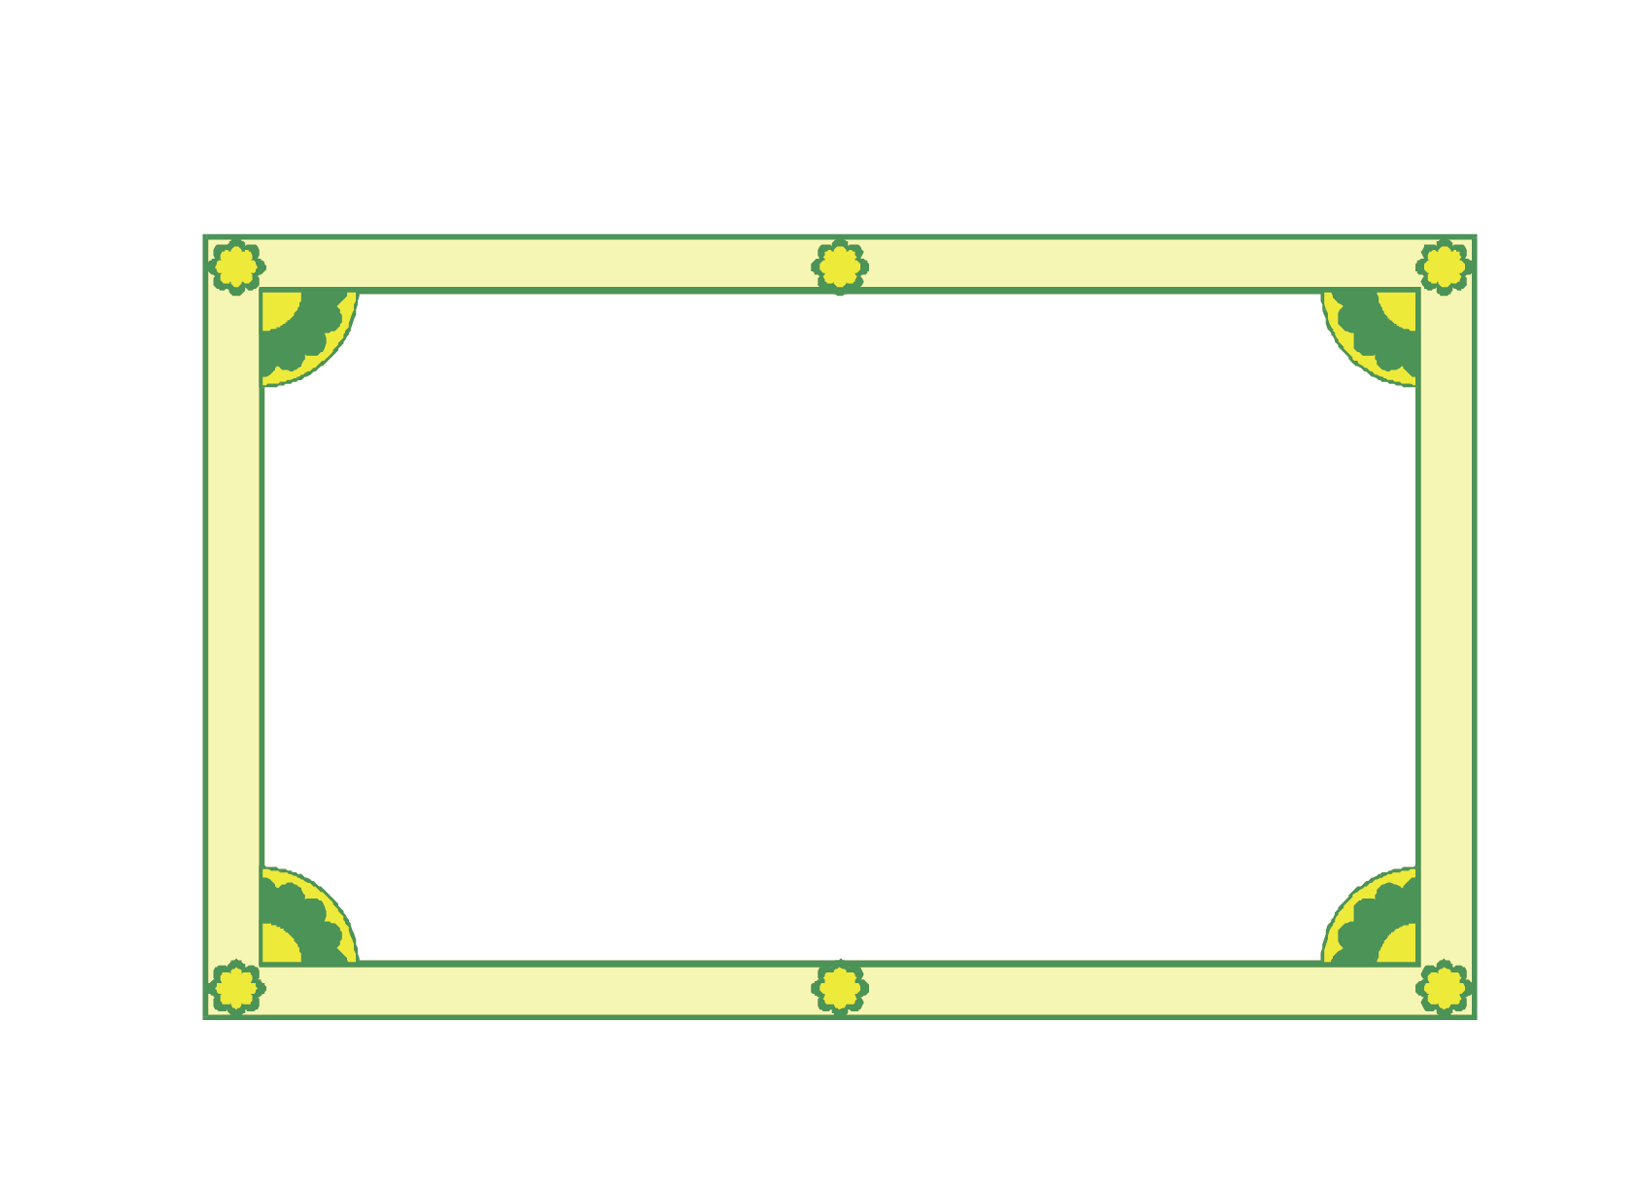


Tiếng Việt
Viết
Bờ tre đón khách
Notes:
Bài giảng được thiết kế bởi: Vũ Hồng LH: FB Vũ Hồng | https://www.facebook.com/vuhong1972/ | hongvu7219@gmail.com

Slide 3


YÊU CẦU CẦN ĐẠT
- Biết viết hoa chữ cái đầu tên bài thơ và đầu các dòng thơ.
- Phân biệt d/gi; iu/ưu; ươc/ươt
- HS nêu được khi viết bài viết chính tả văn bản văn xuôi cần viết hoa chữ cái đầu câu, viết lùi vào 1 ô li tính từ lề vở, đặt đúng vị trí các dấu phẩy, dấu chấm….
Notes:
Bài giảng được thiết kế bởi: Vũ Hồng LH: FB Vũ Hồng | https://www.facebook.com/vuhong1972/ | hongvu7219@gmail.com

Slide 4

Viết
Notes:
Bài giảng được thiết kế bởi: Vũ Hồng LH: FB Vũ Hồng | https://www.facebook.com/vuhong1972/ | hongvu7219@gmail.com

Slide 5
1. Nghe - viết: Bờ tre đón khách (từ Bờ tre quanh hồ đến Đậu vào chỗ cũ).
Nghe viết: Bờ tre đón khách
Bờ tre quanh hồ
Đến chΠ im lặng
Chữ cái đầu câu viết như thế nào?
Suō ngày đón khách
Có bác bồ nông
MŎ đàn cò bạch
Đứng nhìn mênh mông
Hạ cánh reo mừng
Im như tượng đá.
Tre chĜ tưng bừng
Một chú bĀ cá
Nở đầy hoa trắng.
Đỗ xuống cành mềm
Chú vụt bay lên
Kết thúc câu có dấu chấm.
Hết mỗi dòng thơ cần xuống dòng.
Đậu vào chỗ cũ.
Notes:
Bài giảng được thiết kế bởi: Vũ Hồng LH: FB Vũ Hồng | https://www.facebook.com/vuhong1972/ | hongvu7219@gmail.com

Slide 6


LUYỆN VIẾT TỪ KHÓ
tre
reo
quanh
trắng
suốt
bói cá
Notes:
Bài giảng được thiết kế bởi: Vũ Hồng LH: FB Vũ Hồng | https://www.facebook.com/vuhong1972/ | hongvu7219@gmail.com

Slide 7

VIẾT VÀO VỞ
Notes:
Bài giảng được thiết kế bởi: Vũ Hồng LH: FB Vũ Hồng | https://www.facebook.com/vuhong1972/ | hongvu7219@gmail.com

Slide 8
Nghe viết
Bờ tre đón khách
Bờ tre quanh hồ
Đến chΠ im lặng
Suō ngày đón khách
Có bác bồ nông
MŎ đàn cò bạch
Đứng nhìn mênh mông
Hạ cánh reo mừng
Im như tượng đá.
Tre chĜ tưng bừng
Một chú bĀ cá
Nở đầy hoa trắng.
Đỗ xuống cành mềm
Chú vụt bay lên
Đậu vào chỗ cũ.
Notes:
Bài giảng được thiết kế bởi: Vũ Hồng LH: FB Vũ Hồng | https://www.facebook.com/vuhong1972/ | hongvu7219@gmail.com

Slide 9



LUYỆN TẬP
Notes:
Bài giảng được thiết kế bởi: Vũ Hồng LH: FB Vũ Hồng | https://www.facebook.com/vuhong1972/ | hongvu7219@gmail.com

Slide 10

2. Chọn d hoặc gi thay cho ô vuông.
Cây dừa xanh tỏa nhiều tàu
Dang tay đón gió gật đầu gọi trăng.
(Theo Trần Đăng Khoa)
Notes:
Bài giảng được thiết kế bởi: Vũ Hồng LH: FB Vũ Hồng | https://www.facebook.com/vuhong1972/ | hongvu7219@gmail.com

Slide 11

3. Chọn a hoặc b.
a. Chọn iu hoặc ưu thay cho ô vuông.
- Xe cứu hỏa chạy như bay đến nơi có đám cháy.
- Chim hót ríu rít trong vòm cây.
- Cây bưởi nhà em quả sai trĩu cành.
b. Chọn ươc hoặc ươt thay cho ô vuông.
- Hoa thược dược nở rực rỡ trong vườn.
- Những hàng liễu rủ thướt tha bên hồ.
- Nước ngập mênh mông.
Notes:
Bài giảng được thiết kế bởi: Vũ Hồng LH: FB Vũ Hồng | https://www.facebook.com/vuhong1972/ | hongvu7219@gmail.com

Slide 12

Củng cố và
dặn dò
Notes:
Bài giảng được thiết kế bởi: Vũ Hồng LH: FB Vũ Hồng | https://www.facebook.com/vuhong1972/ | hongvu7219@gmail.com

Slide 13


Tạm biệt và hẹn gặp lại
Notes:
Bài giảng được thiết kế bởi: Vũ Hồng LH: FB Vũ Hồng | https://www.facebook.com/vuhong1972/ | hongvu7219@gmail.com

